Slide 1
Pedoman Kreativitas Mahasiswa 2011
DIPRESENTASIKAN OLEH
Agung Utama

Slide 2
PENJELASAN UMUM
Lulusan sebuah perguruan tinggi dituntut untuk memiliki academic knowledge, skill of thinking, management skill dan communications k i l l .
Ke k u r a n g a n a t a s s a l a h s a t u d a r i k e emp a t keterampilan/kemahiran tersebut dapat menyebabkan berkurangnyamutu lulusan.
PKM merupakan salah satu upaya yang dilakukan Direktorat Penelitian dan Pengabdian kepada Masyarakat (DITLITABMAS) Ditjen Dikti untuk meningkatkan mutu peserta didik (mahasiswa) di perguruan tinggi agar kelak dapat menjadi anggota masyarakat yang memiliki kemampuan akademis dan/atau profesional yang dapat menerapkan, mengembangkan dan meyebarluaskan ilmu pengetahuan, teknologi dan/atau kesenian serta memperkaya budaya nasional.

Slide 3
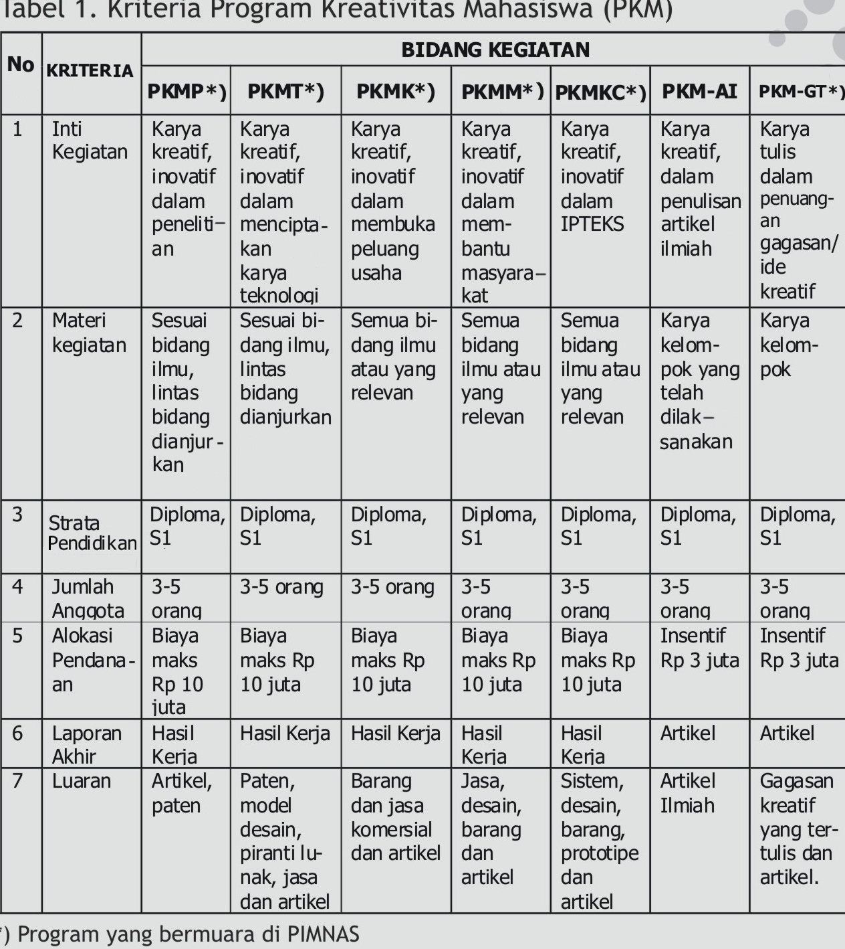

Slide 4
Dalam upaya mengefisiensikan proses penilaian dan penyediaan reviewer, maka seluruh usulan akan dikelompokkan ke dalam masingmasing bidang PKM yang dituju (-P, -T, -K, -M, - KC, - KT). Selanjutnya setiap usulan dalam setiap bidang PKM dikelompokkan lagi ke dalam tujuh kelompok bidang ilmu, yaitu:
1 . Bidang Kesehatan, yang meliputi: Farmasi, Gizi, Kebidanan,
Kedokteran, Kedokteran Gigi, Keperawatan, Kesehatan Masyarakat,
Psikologi.
2. Bidang Pertanian, yang meliputi: Kedokteran Hewan, Kehutanan
Kelautan, Perikanan, Pertanian, Peternakan, Teknologi Pertanian.
3. Bidang MIPA, yang meliputi: Astronomi, Biologi, Geografi, Fisika,
Kimia, Matematika.
4. Bidang Teknologi dan Rekayasa, yang meliputi: Informatika, Teknik,
Teknologi Pertanian.
5. Bidang Sosial Ekonomi, yang meliputi : Agribisnis (Pertanian),
Ekonomi, Ilmu Sosial dan Ilmu Politik.
6. Bidang Humaniora, yang meliputi : Agama, Bahasa, Budaya, Filsafat,
Hukum, Sastra, Seni.
7. Bidang Pendidikan, yang meliputi Program Studi

Slide 5
PERSYARATAN DAN ATURAN
PENYUSUNAN USULAN
A.Persyaratan Administratif
1. Peserta PKM adalah kelompok mahasiswa yang sedang aktif dan resmi terdaftar mengikuti program pendidikan S1 atau Diploma. Keanggotaan mahasiswa dalam kelompok disarankan berasal dari minimal 2 (dua) angkatan yang berbeda agar proses regenerasi pelaksana PKM dapat berlangsung dengan baik.
2. Seorang mahasiswa hanya dibenarkan masuk dalam satu kelompok pengusul PKM yang disetujui untuk didanai.
3. Seorang dosen pembimbing/pendamping hanya disetujui DITLITABMAS membimbing maksimum 3 (tiga) judul/kelompok pelaksana PKM.
4. Usulan PKM diberi sampul sesuai dengan ketentuan
5. Menyertakan Rekapitulasi Proposal Program Kreativitas Mahasiswa (PKM) dan Rekapitulasi Naskah Program Kreativitas Mahasiswa Karya Tulis (PKM-KT)
6. Pengajuan usulan dilakukan perguruan tinggi secara kolektif, menggunakan format standar yang ditetapkan DITLITABMAS.
7. Setiap usulan yang mencantumkan dana dari pihak lain (baik pihak internal maupun eksternal perguruan tinggi) harus menyertakan Surat Pernyataan Pembiayaan dilengkapi dengan materai yang cukup dari instansi penyedia dana tersebut.
8. Setiap usulan PKM-T dan PKM-M wajib menyertakan SURAT PERNYATAAN KESEDIAAn BEKERJASAMA (dengan meterai yang berlaku) dari pihak mitra yang disebutkan.
9. Setiap pengusulan PKM-AI diwajibkan melampirkan Surat Pernyataan Sumber penulisan yang ditandatangani oleh Ketua PKM tanpa meterai dan diketahui oleh Ketua Program Studi.
10. Usulan yang dinyatakan didanai akan diumumkan di Laman Dikti dan melalui surat yang dikirimkan ke setiap perguruan tinggi.

Slide 6
Aturan Penulisan Usulan
Usulan ditulis mengikuti sistematika penulisan sesuai kriteria yang tercantum dalam buku Pedoman
Bahasa Indonesia yang digunakan hendaknya baku dengan tata bahasa dan ejaan yang disempurnakan, sederhana, dan jelas.
Bagian kelengkapan administratif yang meliputi halaman judul,nama/daftar anggota kelompok, halaman pengesahan, diberi nomor halaman menggunakan angka Romawi kecil dan diketik di sebelah kanan bawah (i, ii, dan seterusnya).
Bagian utama (naskah artikel) diberi nomor halaman menggunakan angka arab yang dimulai dengan nomor halaman 1 (satu) dan diketik di sebelah kanan atas.
Tabel diberi judul dengan penomoran tabel sesuai dengan urutan kemunculannya dalam naskah. Judul tabel ditulis di atas tabel dengan nomor tabel menggunakan angka Arab.
Gambar, baik dalam bentuk grafik maupun foto diberi judul dengan penomoran gambar sesuai dengan urutan kemunculannya dalam naskah. Judul gambar ditulis di bawah gambar dengan nomorgambar menggunakan angka Arab.
Khusus PKMP, PKMT, dan PKM-GT, penyebutan sumber pustaka dalamnaskah serta penulisan daftar pustaka hendaknya mengikuti aturan penulisan yang berlaku, yaitu mengikuti HARDVARD style contoh:

Slide 7
Dower M. 1977. Planning aspects of second homes. di dalam Coppock JT (ed.), Second Homes: Curse or Blessing? Oxford: Pergamon Pr. Hlm 210–237.
Grinspoon L, Bakalar JB. 1993. Marijuana: the Forbidden Medicine. London: Yale Univ Press.

Slide 8
FORMAT dan STRUKTUR USULAN PKM-P, PKM-T, PKM-K,
PKM-M dan PKM-KC
Setiap PT pengusul diwajibkan membuat Rekapitulasi Proposal Program Kreativitas Mahasiswa (PKM) dan Rekapitulasi Proposal Program Kreativitas Mahasiswa Karya Tulis (PKM-KT)
PKMP, PKMK, PKMT, PKMM, PKMKC |  | PKMKT
No | Data | No | Data
1 | Kode Perguruan Tinggi | 1 | Kode Perguruan Tinggi
2 | Judul Kegiatan | 2 | Judul Kegiatan
3 | Bidang PKM | 3 | Bidang PKM
4 | Bidang Ilmu | 4 | Bidang Ilmu
5 | Nama Ketua Pelaksana | 5 | Nama Ketua Pelaksana
6 | NIM Ketua Pelaksana | 6 | NIM Ketua Pelaksana
7 | Tahun Angkatan | 7 | Tahun Angkatan
8 | Jurusan/Departemen | 8 | Jurusan/Departemen
9 | Universitas/Institut/Sekolah Tinggi/Politeknik | 9 | Universitas/Institut/Sekolah Tinggi/Politeknik
10 | Alamat Universitas/Institut/ Sekolah Tinggi/Politeknik | 10 | Alamat Universitas/Institut/ Sekolah Tinggi/Politeknik

Slide 9
PKMP, PKMK, PKMT, PKMM, PKMKC |  | PKMKT
11 | Alamat Rumah | 11 | Alamat Rumah
12 | No. Telpon Rumah | 12 | No. Telpon Rumah
13 | No. HP | 13 | No. HP
14 | E-mail | 14 | E-mail
15 | Nama Anggota 1 | 15 | Nama Anggota 1
16 | NIM Anggota 1 | 16 | NIM Anggota 1
17 | Nama Anggota 2 | 17 | Nama Anggota 2
18 | NIM Anggota 2 | 18 | NIM Anggota 2
19 | Nama Anggota 3 | 19 | Nama Anggota 3
20 | NIM Anggota 3 | 20 | NIM Anggota 3
21 | Nama Anggota 4 | 21 | Nama Anggota 4
22 | NIM Anggota 4 | 22 | NIM Anggota 4
23 | Nama Dosen Pendamping | 23 | Nama Dosen Pendamping
24 | Gelar Depan | 24 | Gelar Depan
25 | Gelar Belakang | 25 | Gelar Belakang
26 | NIP Dosen Pendamping | 26 | NIP Dosen Pendamping

Slide 10
PKMP, PKMK, PKMT, PKMM, PKMKC |  | PKMKT
27 | Alamat Rumah | 27 | Alamat Rumah
28 | No. Telpon Rumah | 28 | No. Telpon Rumah
28 | No. HP | 29 | No. HP
30 | Biaya Usul | 30 | Biaya Usul

Slide 11
Sumber Literatur
Program Kreativitas Mahasiswa 2011, Direktorat Penelitian Dan Pengabdian Masyarakat , Dirjen Dikti, Kemendiknas, 2011.

